Slide 1
flighthelper
Фетюков Никита
Вершинин Дмитрий

Slide 2
Цели и задачи
Главная задача проекта - обеспечить помощь пользователям при регистрации на рейсы авиакомпании.
Также учитывается добавление системы лояльности в виде накопления бонусов
Создать приложение для работы с пользователем
Подключить в приложение базу данных рейсов и накопления миль
Разработать функционал, позволяющий проводить регистрации

Slide 3
Техническое исполнение
Окно за окном

Slide 4
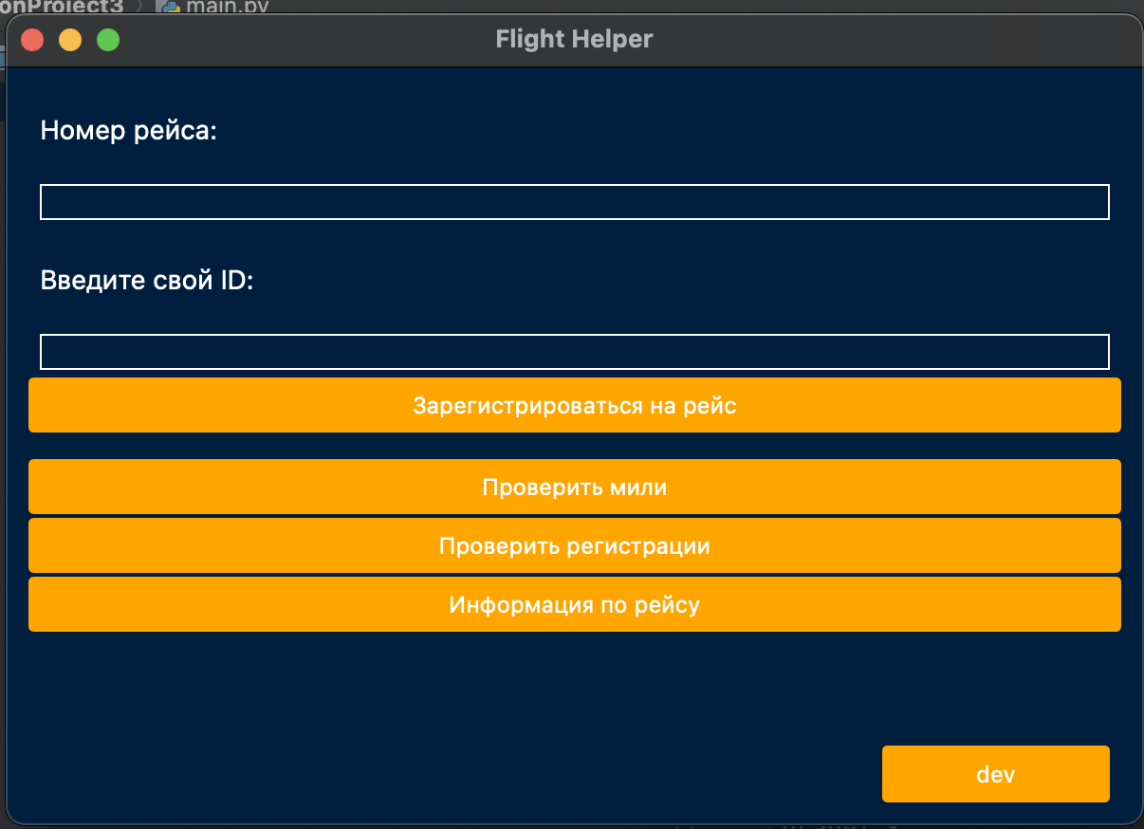
Главное меню
Состоит QLineEdit и нескольких PushButton, при нажатии каждой из кнопок появляется отдельный виджет с необходимым функционалом
Также имеется отдельная кнопка для отлаживания приложения и добавления новых рейсов.

Slide 5
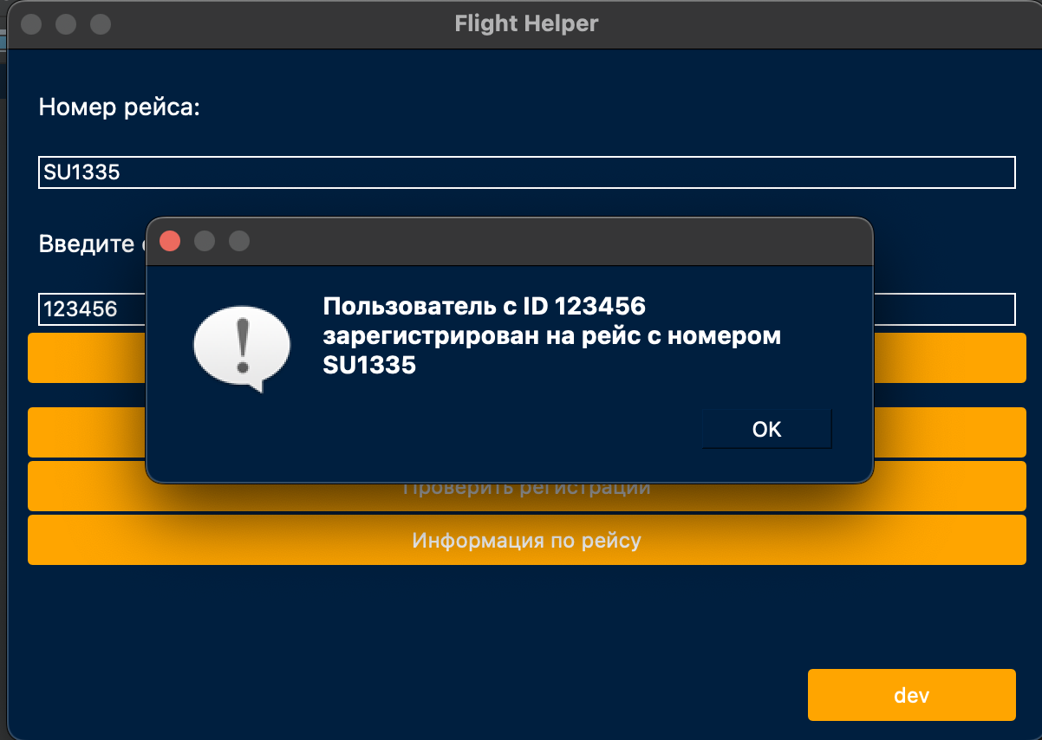
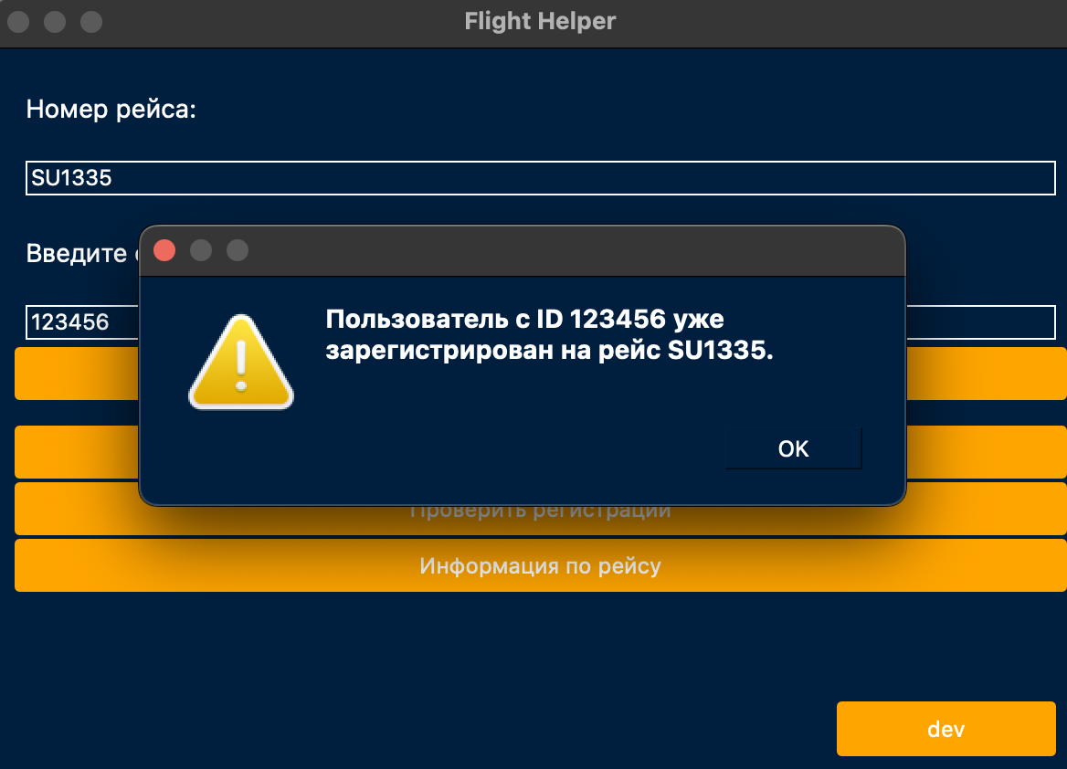
Регистрация на рейс
При регистрации на рейс в бд добавляется новая строка, и в случае повторной регистрации вылетает предупреждение

Slide 6
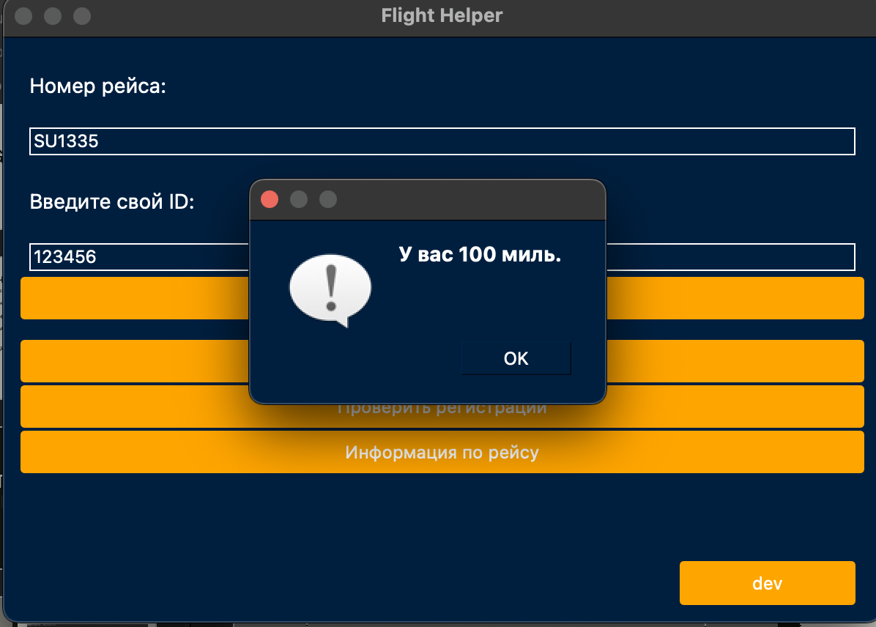
Программа лояльности
За регистрацию на каждый рейс прибавляется по 100 миль, при повторной регистрации они не начисляются

Slide 7
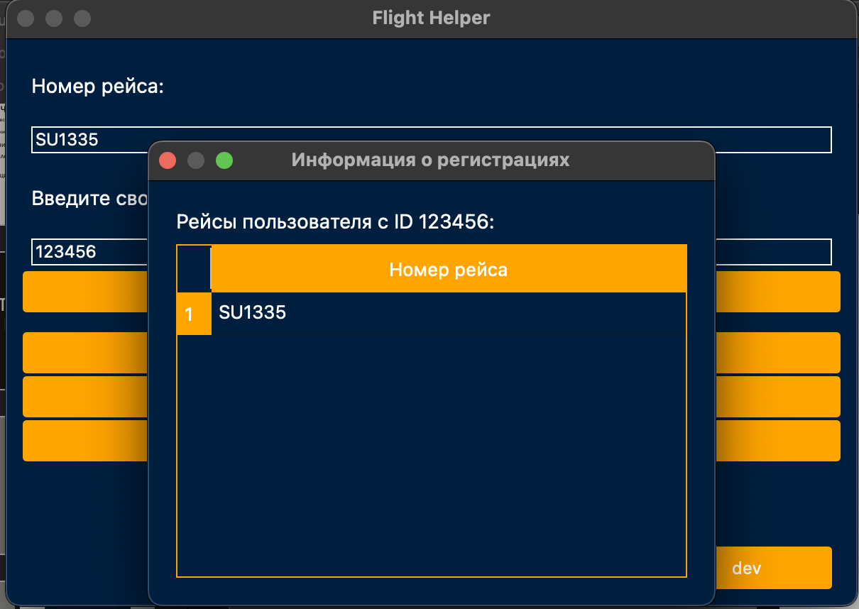
Проверка регистрации
Помогает узнать пользователю по заданному айди список рейсов, на которые он зарегистрирован

Slide 8
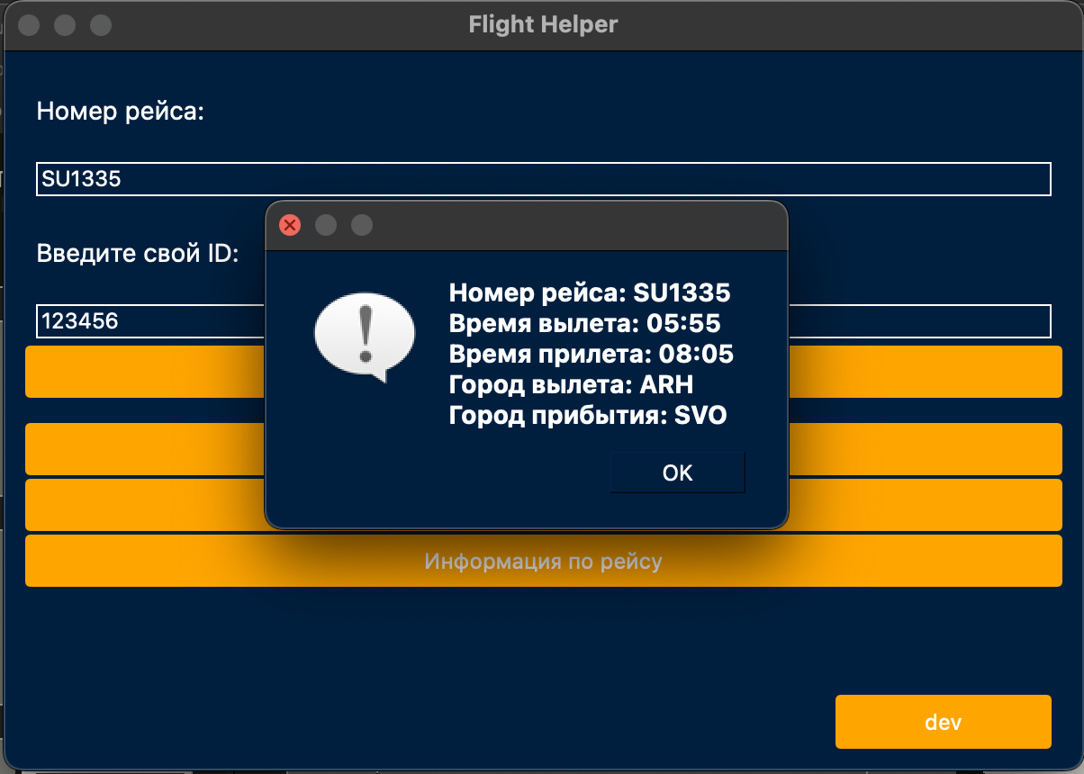
Поиск информации по номеру рейсов
При вводе номера рейса выводится время прилета и вылета, а также места прилета и вылета

Slide 9
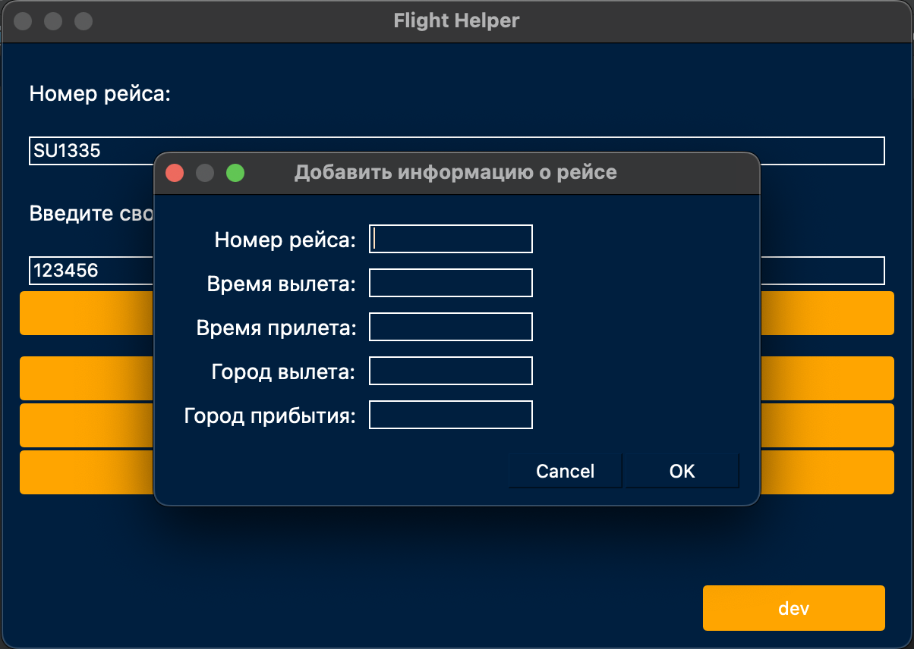
Меню для разработчиков
Отдельное окно для разработчиков с целью добавления рейсов

Slide 10
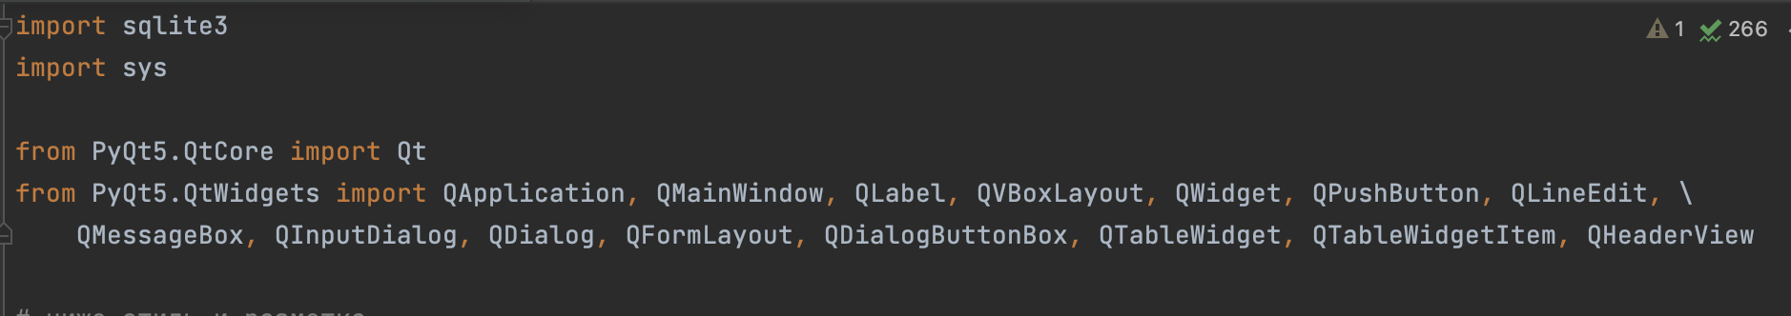
Используемые библиотеки
Sqlite3, PyQt5, sys

